Slide 1
72.41 - Bases de Datos II:
Tema 2: Cálculo de reputación de un sitio de e-commerce
Integrantes:
Kevin Chidiac
Daniel Lobo
Romain Latron

Slide 2
Objetivos
Realizar modificaciones para mejorar la performance de un script Oracle SQL de una base de datos de una empresa de e-commerce, puntualmente sobre el proceso de actualización de la reputación de vendedores.
Para solucionar esto se realizaron mejoras de dos tipos:
Mejoras sobre el esquema
Mejoras sobre los procedures
El script que hemos mejorado es el calculate_seller_scoring.sql

Slide 3
Lógica de negocio y explicación del proceso
Cada venta es registrada en la tabla de SALE.
Por cada venta se generan dos reviews.
Al mismo tiempo cada review tiene las siguientes características:
Calidad: POSITIVA, NEUTRA, NEGATIVA
Estado: PUBLISHED, PENDING
Fechas: CREATED, MODIFIED
El proceso calcula la reputación de cada vendedor y se ejecuta toda las noches.
Los cambios se ven reflejados en la tabla SCORE.

Slide 4
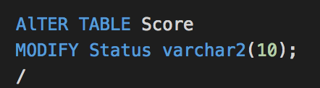
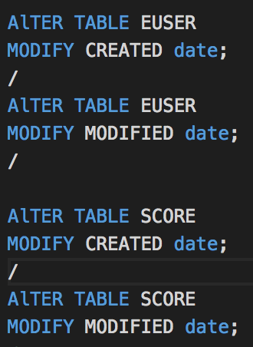
Mejoras implementadas:
Mejoras sobre el esquema: Cambios en los tipos
STATUS
DATE

Slide 5
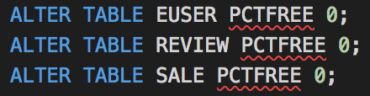
Mejoras implementadas:
Mejoras sobre el esquema: Cambios en los PCT FREE
Para las tablas EUSER, REVIEW, SALE seteamos los valores en 0 porque solamente hacemos inserciones y no updates, por lo tanto no es necesario reservar espacio para posibles updates en los distintos bloques
Las modificaciones en EUSER no van a cambiar el tamaño del bloque.
Los campos de EUSER no tienden a variar.
En el caso de REVIEW, solamente hacemos inserción.
En el caso de SALE, es análogo a REVIEW.

Slide 6
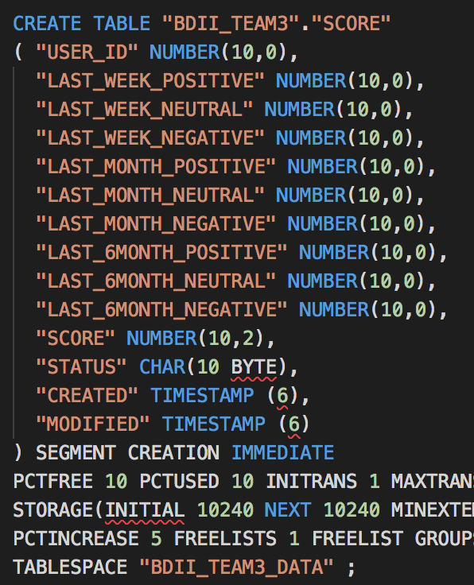
Mejoras implementadas:
Mejoras sobre el esquema: Cambios en los PCT FREE
En el caso de SCORE, el caso es distinto porque si va a tener actualizaciones de todas maneras pero no demasiadas, entonces decidimos setearlo en 10.

Slide 7
Mejoras implementadas:
Mejoras sobre el esquema: Primary keys y foreign keys
Se agregó una sola Foreign Key
Se relaciona un score con un user.
Se fuerza que exista un usuario referenciado con cada score

Slide 8
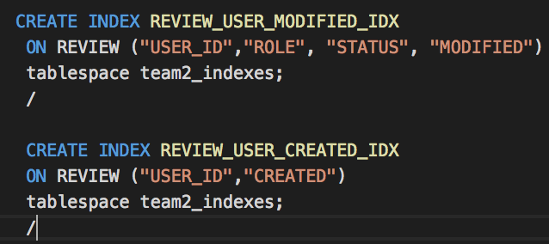
Mejoras implementadas:
Mejoras sobre el esquema: Cambios en los índices
Creación de índices

Slide 9
Mejoras implementadas:
Mejoras sobre el esquema: Index organized table
Tabla SCORE
Originalmente se usaba solamente el USER_ID
USER_ID es simplemente un identificador y que no tenía sentido este procesamiento en memoria al momento de ingresar los datos.

Slide 10
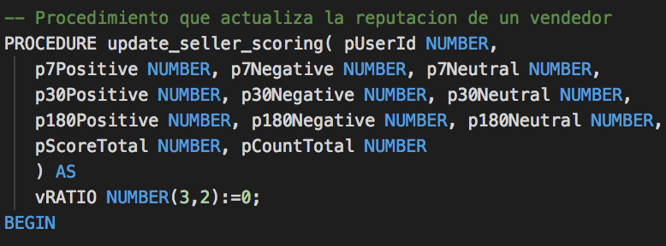
Mejoras implementadas:
Mejoras sobre los procedures: Variable vRATIO
Error grave:
No se pueden representar ni el -1 ni el 1, solamente los valores que están entre ellos.
Como la consulta devuelve valores que pueden llegar a ser -1 y 1, necesitamos poder representarlos.

Slide 11
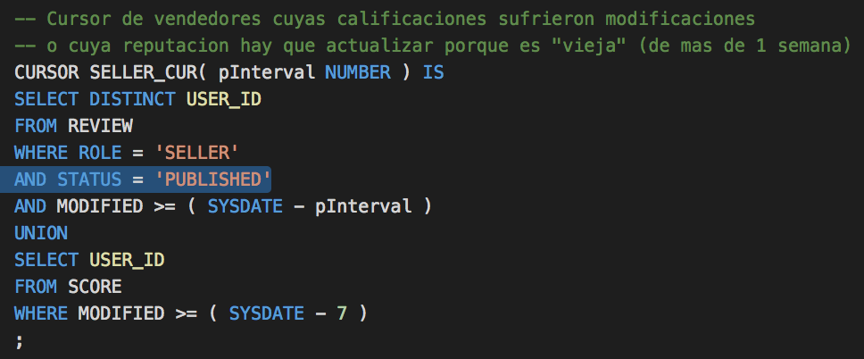
Mejoras implementadas:
Mejoras sobre los procedures: Cursores
Se modificó el cursor de USER_IDs con el objetivo de verificar esta condición de PUBLISHED antes de hacer los FOR internos que tenía el script.
Al mismo tiempo, se sacó esa condición dentro de los FOR internos.

Slide 12
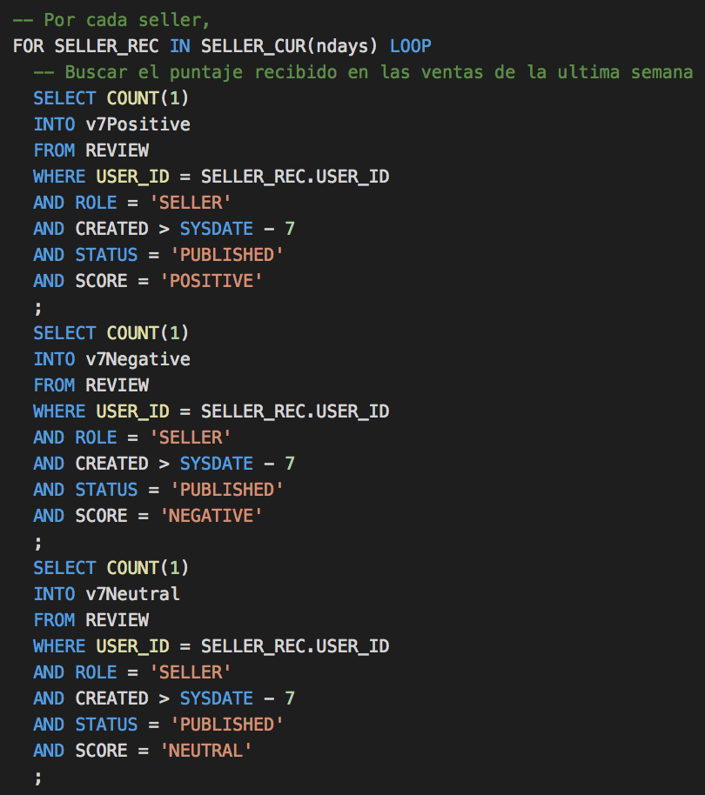
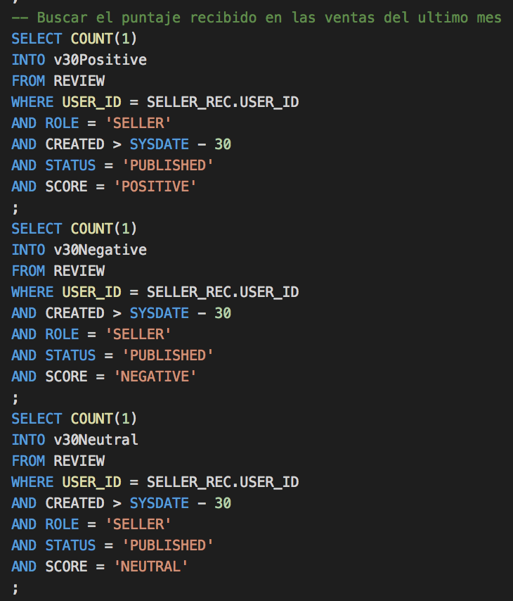
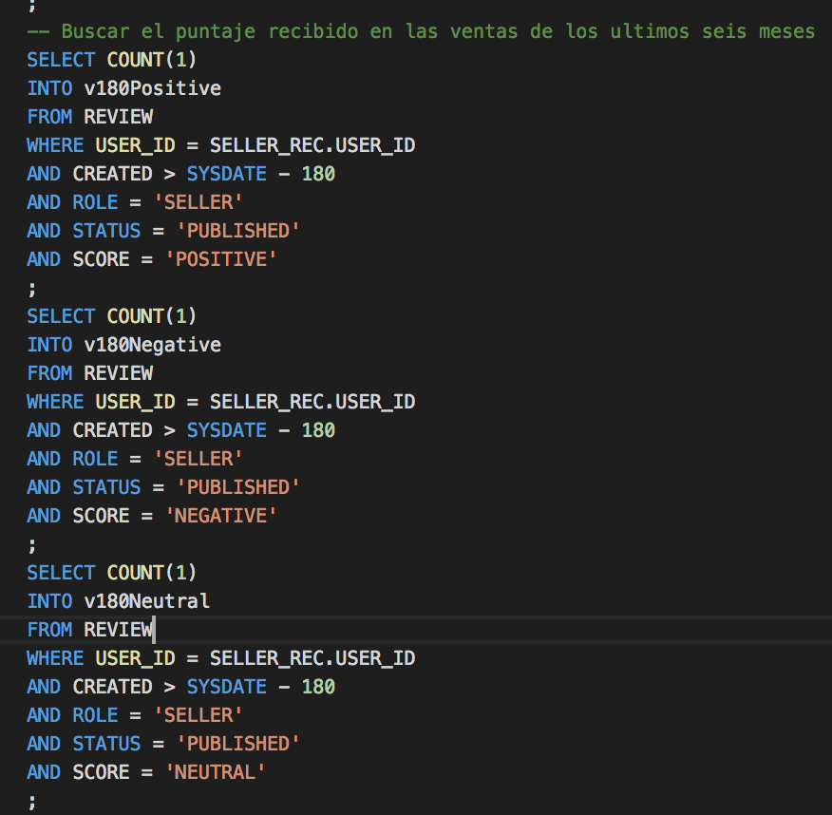
Mejoras implementadas:
Mejoras sobre los procedures: Cursores
La mejora más sustancial en cuanto performance de toda la mejora del script: se agregó un nuevo cursor:
Trabaja mejor en conjunto con el otro cursor.
Elimina la repetición de código.
Elimina la repetición de lógica.

Slide 13
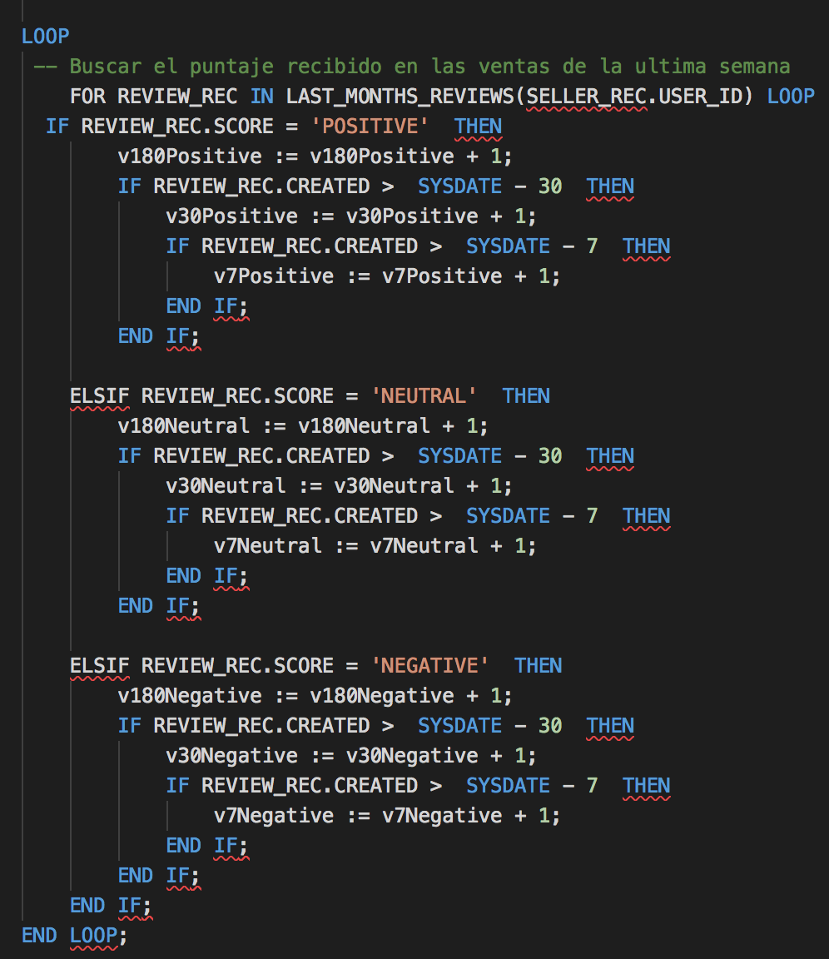
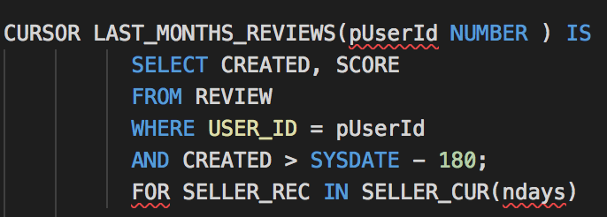
Mejoras implementadas:
Mejoras sobre los procedures: Cursores
Terminó siendo...
El nuevo cursor agregado es de REVIEWs:

Slide 14
Resultados: Naturaleza de los datos proveídos
Los resultados obtenidos en cuanto a performance podrían ser mejores si los datos de la tabla REVIEW en el campo MODIFIED no tuvieran todos el mismo valor.
Se tomó la decisión de no tocar los datos que la empresa
Cuando hay una mala función hash o una mala distribución de valores a lo largo de una estructura, esto causa problemas de performance.

Slide 15
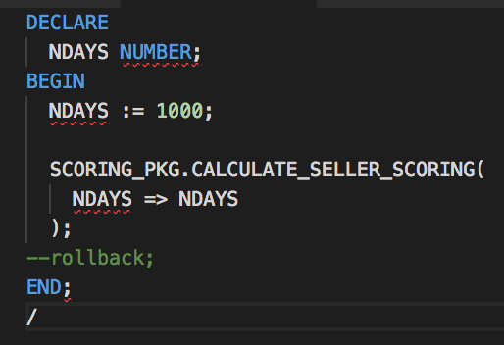
Resultados: Resultados experimentales
Todos los resultados son medidos con un script inicial.

Slide 16
Resultados: Resultados experimentales
Los valores experimentales obtenidos fueron realizaron sobre las siguientes modificaciones:
Modificacion | Tiempo (s)
Sin modification | 3.918
Nuevo cursor | 0.825
Con indices | 0.153

Slide 17
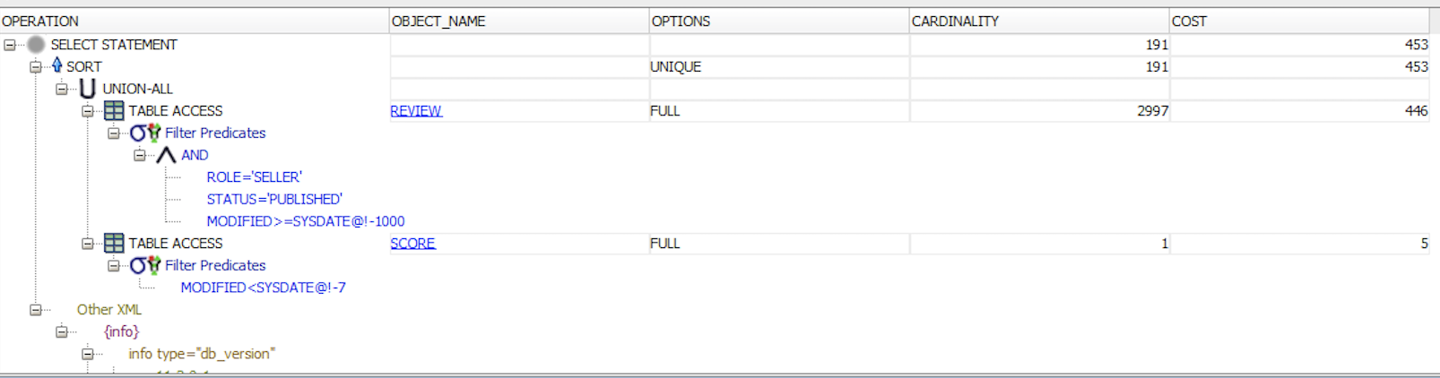
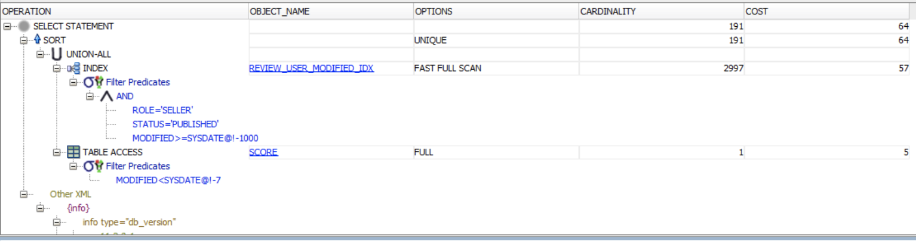
Resultados: Resultados experimentales
Sin uso de índices para el cursor de USER_ID, se puede observar:
Con uso de índices para el cursor de USER_ID, se puede observar:

Slide 18
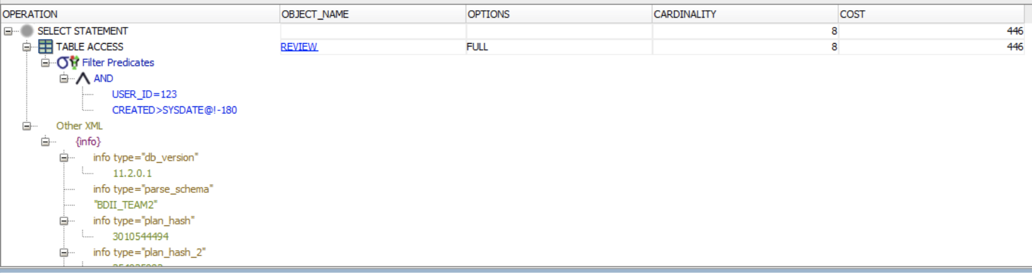
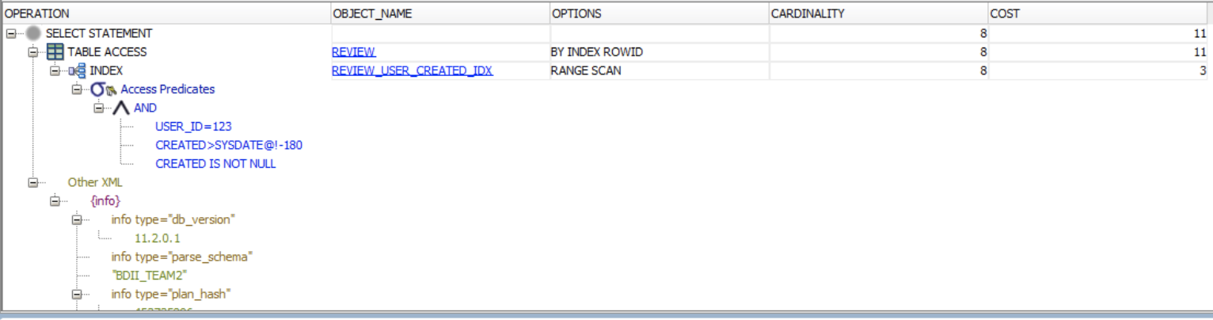
Resultados: Resultados experimentales
Sin uso de índices para el cursor de REVIEW, se puede observar:
Con uso de índices para el cursor de REVIEW, se puede observar:

Slide 19
Conclusiones
Mejoras sobre el esquema
Mejor uso de espacio
Mejor semántica
Mejoras sobre los procedures
Mejoras de performance
Mejoras de velocidad

